Slide 1

第七讲
7.1 形体的生成及视图表达
7.2 形体的组合及视图表达
7.3 组合体视图的绘制

Slide 2
作业问题讲解

Slide 3

题87 试分析物体的表面交线，并画全三视图。
已知投影
•3
•5
•2
•
1

Slide 4
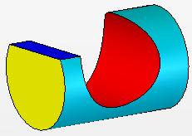
Y1
9′
9″
1′
1″
8′
2″（8″）
2′
7′
3″（7″）
3′
4′
6′
5″
4″（6″）
5′
9
9
Y1
5
1
8
1
8
2
6
7
3
4
7
2
6
题89 试分析物体的表面交线，并画全三视图。
3
4
5

Slide 5
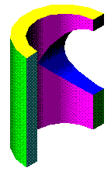
圆柱孔与
圆柱相交
主
等径圆
柱孔相交
题101 试分析物体的表面交线，并画全三视图。

Slide 6
题91试分析物体的表面交线，并画全三视图。
r
圆柱孔与
圆柱孔相交
球与圆
柱孔相交
r
平面截
切 球

Slide 7
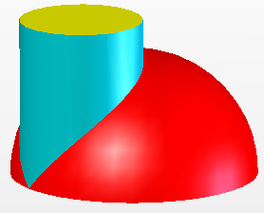
题92 试分析物体的表面交线，并画全三视图。
4′
5′
(5″)
(4″)
2′
3′
R1
3″
R2
2″
1′
1″
y1
1
5
y1
2
•
4
5
•
4
•
3
•
3
R2
2
•
R1
1

Slide 8

相贯线
•c'
•c"
a'
a"
截交线
•
•
•
•
截交线
b'
b"
相贯线
• C
a
•
•
b
• A
题93 试分析物体的表面交线，并画全三视图。
• B

Slide 9
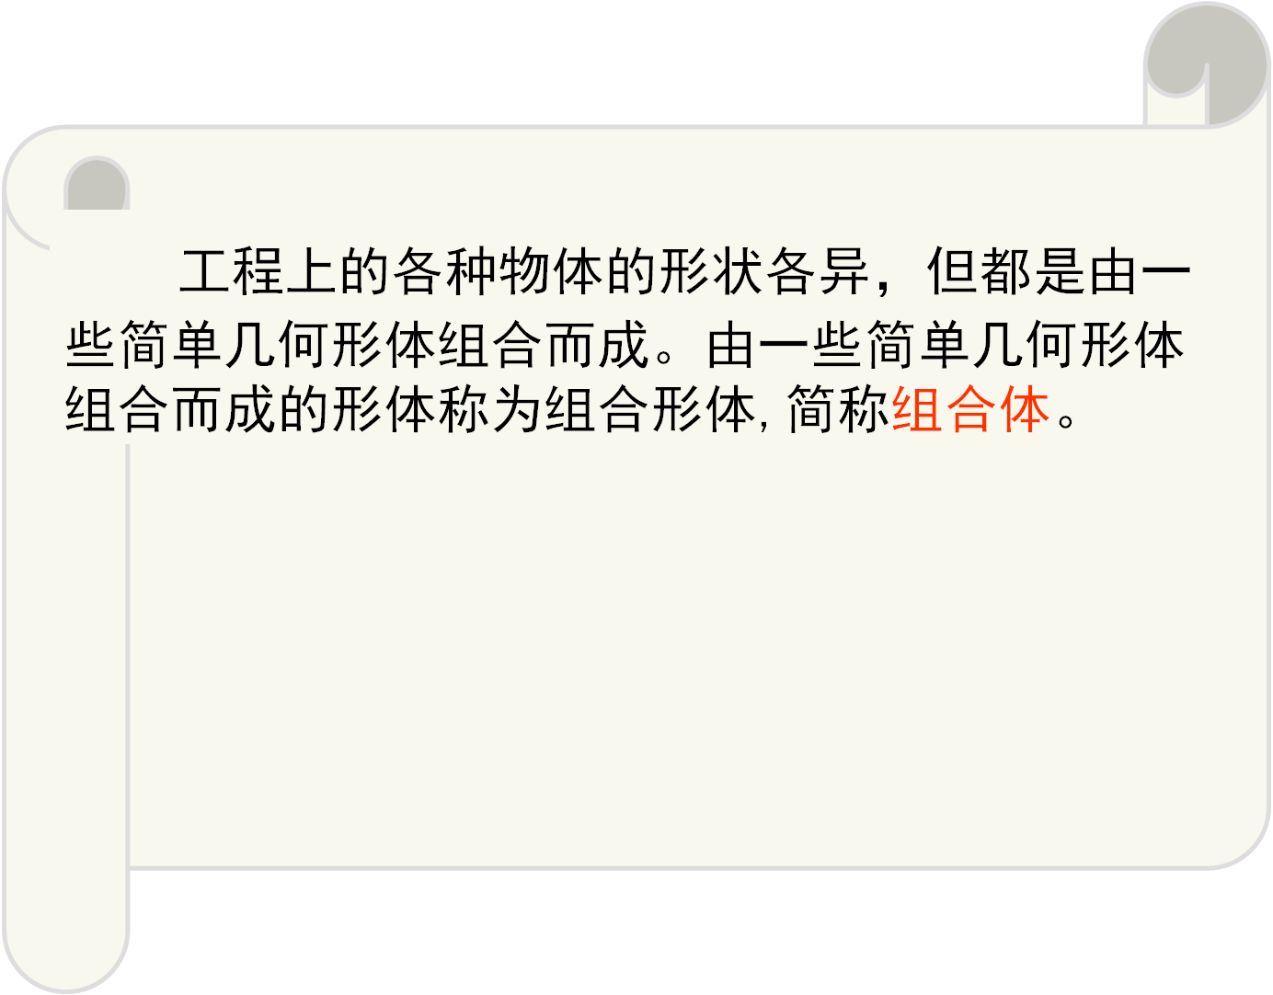
下面介绍形体的形成规律和组合体视图的绘制方法。
例

Slide 10

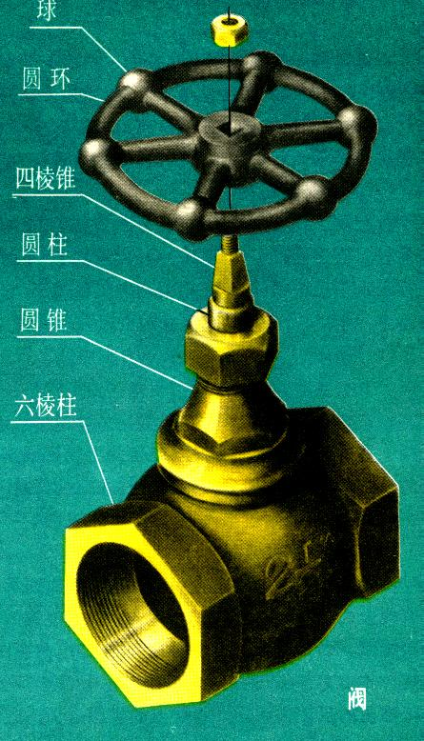

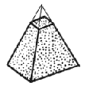



球阀
棱柱
圆环
圆锥
棱锥
圆柱
圆球
一、形体的生成及视图表达

Slide 11

1 扫描体
一、形体的生成及视图表达
由一个二维图形在空间作平移或旋转运动所生成的形体，称为扫描体。在几何构形中，扫描体包含两个分量：
被运动的二维图形称基面；由于它能反映该物体的形状特征，故也称特征面。
基面的运动路径，即扫描方向。可以是沿其法向平移，或绕某轴旋转。
扫描体有拉伸形体和回转形体两种。
拉伸体的形成及其视图

Slide 12
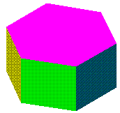
基面
拉伸体的形成及其视图
拉伸形体
拉
伸
方
向
一般视图
拉伸距离
具有一定边界形状的基面沿其法线方向拉伸 (或称平移)一段距离，扫过的空间所构成的形体称为拉伸体。
特征视图
再举例

Slide 13
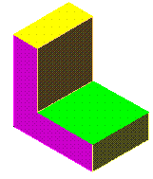
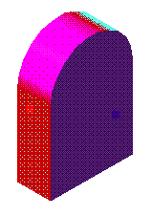
拉伸方向
拉伸方向
基面
基面
特征视图
一般
视图
特征视图
一般视图
举例说明视图表达方案

Slide 14
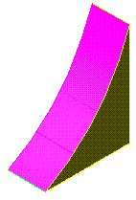
拉伸体的形体特征：
具有两个特征面的等厚物体。
拉伸体视图的特点：
一个特征视图（反映基面的特征）；
两个一般视图（单个或多个相邻矩形的虚、实线线框）。
拉伸体视图的选择：
拉伸形体由基面形状和拉伸距离两个要素确定，视图只需两个：
特征视图 + 一般视图（任选一个）
回转形体

Slide 15
回转体视图的选择:
回转体同样由基面形状和运动路径两个要素确定，所以选择视图应以确定这两个要素为前提。
对于圆柱体、圆椎体，由于回转轴和基面是唯一的，故所需的最少视图数为两个，即
反映基面形状的一个视图 + 反映运动路径的另一视图
圆柱和圆锥的视图表达方案

Slide 16
对于球体，由于回转轴和基面不是唯一的，因而要完全确定其形状的最少视图数是三个。

Slide 17
2.非扫描体
异于扫描体的一类形体，它们无明显的形成规律。由于形体总可以看成是由面所围成的，对于非扫描体而言，重点应把形体的各个表面表达清楚，那么由面所围成的空间形体也就确定了。
非扫描体有类拉伸体和棱锥体。
类拉伸体
有相互平行的棱线但无基面的棱柱，称为类拉伸体。
举例

Slide 18
沿棱线方向投影，棱柱各个侧面在相应投影面上的投影都积聚为直线，与拉伸形体基面的视图有相的性质
沿棱线方向投影
棱面的积
聚投影
主

Slide 19
例
思考：哪个视图可省略？
棱线
主
棱面呈积
聚的投影
棱锥体

Slide 20
棱锥体
一般视图
主视图投影方向
特征视图
一个视图反映三棱锥底面的特征，是特征视图，并包含各条棱边及锥顶的投影。其它为一般视图。
形体的组合

Slide 21
二、形体的组合
1. 组合体的组合方式
组合体的组合方式
叠加
切割
叠加

Slide 22
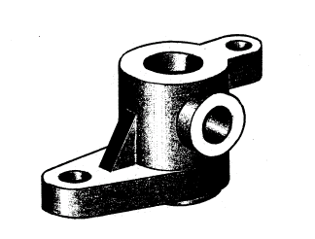
(1) 叠加
支架
本例形体分析

Slide 23
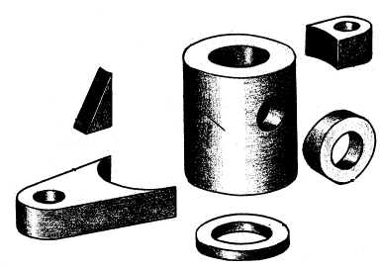

直立圆筒
凸块
肋板
接管
底板
底部凸圆
切割

Slide 24
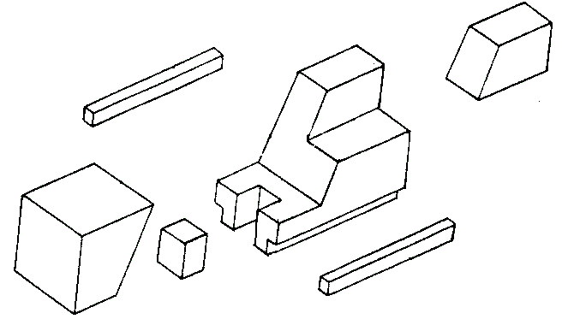
(2) 切割
导块的形体分析
切去形体2
切去形体5
原始长方体
切去形体1
切去形体4
切去形体3
形体表面连接关系

Slide 25
2 形体表面连接关系
（1） 表面平齐
（2） 表面不平齐
（3） 相切
（4） 相交

Slide 26
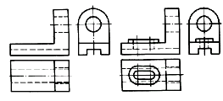
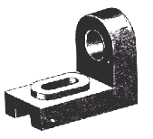

两表面不平
齐此处有线
两表面平齐
此处无线
竖板
凸台
底板
两面不平齐
两面平齐
（1） 表面平齐
（2）表面不平齐
相切

Slide 27
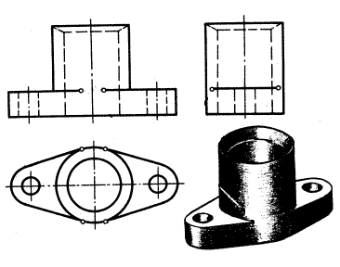
（3）相切
相切处
无线
相切处
无线
思考
切点如何确定？
光滑相切
相交

Slide 28
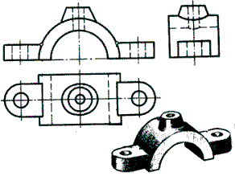
（4）相交
相贯线
相贯线
截交线
截交线
视图表达及其绘图步骤

Slide 29
三、组合体的视图表达及其绘图步骤
1 形体分析
为了完整、清晰、简练地表达工程上的各类物体，在画图前应对组合形体进行分析，将组合形体假想为由若干简单形体所组成，分析各简单形体的形状、相对位置、组合方式等，这就是形体分析的方法

Slide 30

直立圆筒
凸块
肋板
接管
底板
底部凸圆
视图的选择

Slide 31

2 视图的选择
(1) 将物体自然放平
尽可能多地使物体的表面平行或垂直于投影面，以便反映物体表面的真实形状。
主视图的投影方向

Slide 32
(2) 主视图的投影方向
原则:形状特征明显
形状特征指相对于观察方向能反映形体形成的基本信息，如拉伸体的基面、回转体的含轴面等
定性定量指标：
形状特征系数 S =
某方向具有形状特征的简单形体数与该组合形体含有简单形体的总数之比
分析此例

Slide 33
S_{A}=4/6
S_{B} =3/6
S_{C}=5/6
初选以C向作为主视图的投影方向
C
D
E
A
B
F
确定视图数

Slide 34
（3）确定视图数
在完整表达和不考虑用标注尺寸的方法辅助表达形体形状的前提下，所选的视图数尽可能少，即表达要简练。
原则：所选定的视图中包含所有单一形体的特征视图
分析此例

Slide 35
C向:反映底板、凸块、直立圆筒、底部凸圆和接管的特征形状
A向：反映肋
板、直立圆
筒、底部凸
圆和接管的
特征形状
C
D
E
B向：反映直
立圆筒、底部
凸圆和接管的
特征形状
A
B
F
视图方案的优化

Slide 36
（4）视图方案的优化
优化目标：合适的主视图、最少的视图数和最少的不可见轮廓线
C
A向作为主视图的投影方向，采用主、俯两个视图
D
E
A
B
F
选定作图比例和图纸幅面

Slide 37
3 选定作图比例和图幅
根据物体的大小确定作图的比例，然后根据比例选定图纸幅面，比例和图幅要符合国家标准。要注意所选图幅要留有足够的余地，以便标注尺寸和布置标题栏。
4 布置图面：图面布置要求匀称。视图与视图间的距离,视图与图框线间的距离均要适当,还要考虑标注尺寸、标题栏的图纸幅面。
5 画视图：一个一个画出各简形体的图 ，以免漏线。
6 校核，加深、加粗线条
布置图面

Slide 38
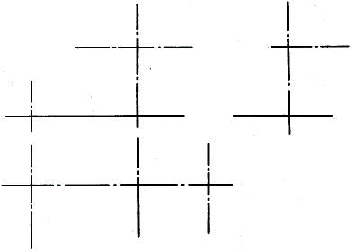

布置图面
（图面布置匀称）
先画中心线，轴线
和图形的对称线，长、
宽、高三个方向作
图的起始线
主
画视图

Slide 39
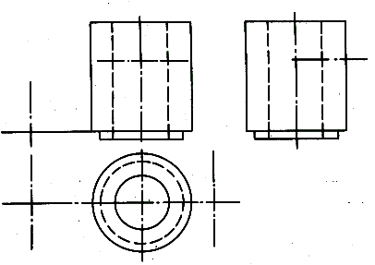
画视图步骤一 画直立圆柱和扁平凸圆
主
画接管

Slide 40
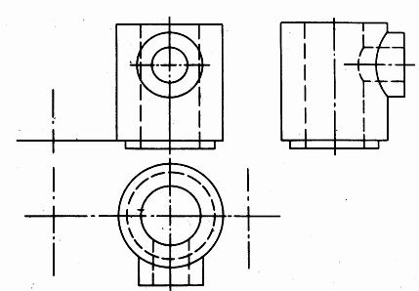
步骤二 画接管
b •
• a"
y₁
y₁
•b
A •
a•
主
画底板

Slide 41
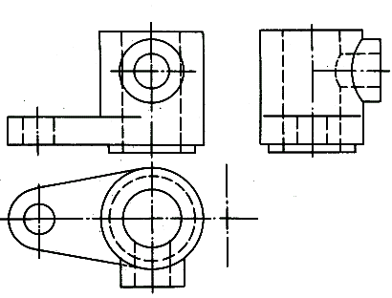
步骤三 画底板
y
y
主
画凸块和肋板

Slide 42
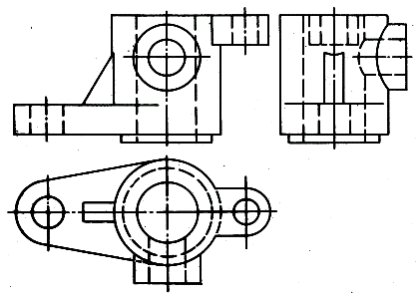
步骤四 画凸块和肋板
截交线
椭圆
主
校核，加粗、加深

Slide 43
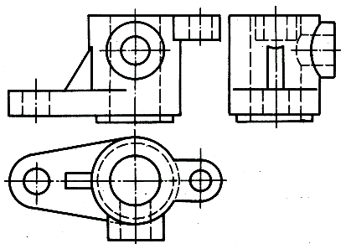
步骤5 校核，加粗、加深
主
例2改错

Slide 44
强调：在视图上，回转形体的轴线和确定圆的中心线及图形的对称线（均为点划线）应画出。
改正三视图中的错误

Slide 45
不等径圆
柱孔叠加
小孔为通孔

Slide 46
圆柱宽度
(直线长度)
通孔
厚度
高度
通槽

Slide 47
由所注尺寸,按1:2的比例画三视图于习题本(不注尺寸)
52
前
后
对
称
φ46
10
φ28
30
4×φ10
42
15
13
50
34
46
70
66
92
115
R10

